Slide 1


Eigene (sichere) Daten-Cloud mit Docker-Containern
Philipp Molitor
Open Source und Linux-Tag 2019
/PhilsLab
phils-lab.io

Slide 2
$ whoami
IT-Auszubildender (Systemintegration)
4. Platz deutsche Meisterschaften 2019 (“WorldSkills Germany“)
Aktiv in Open Source Projekten
Betrieb eigener Server (“Homelabbing“)
Docker und Container-Technologien

Slide 3
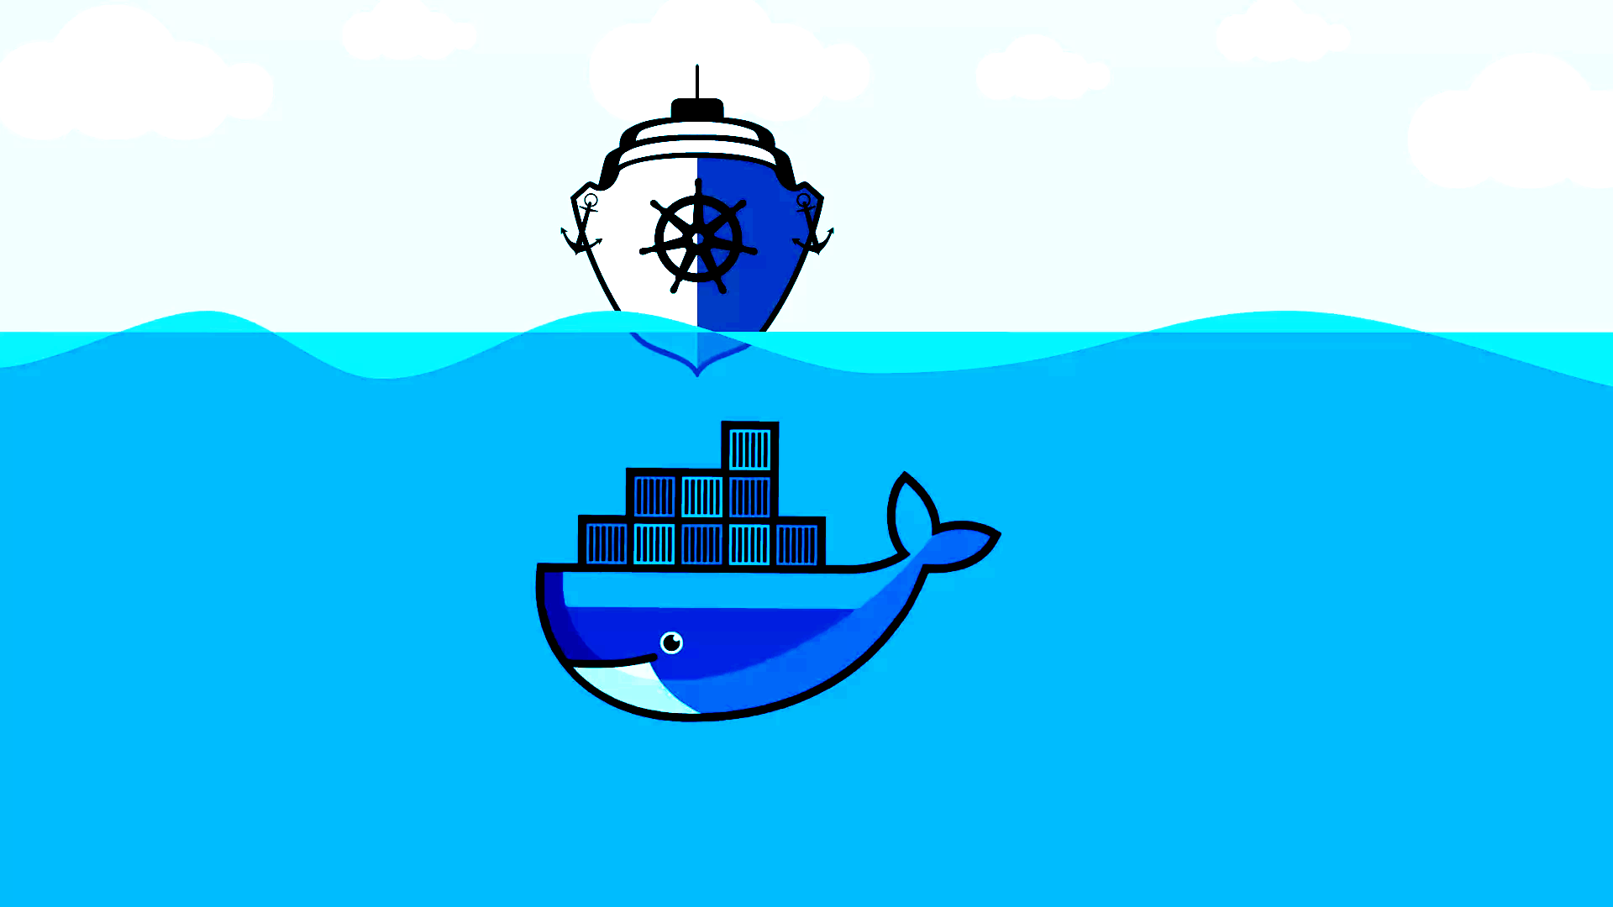




Beispiele: Daten-Clouds
Google Drive

Slide 4
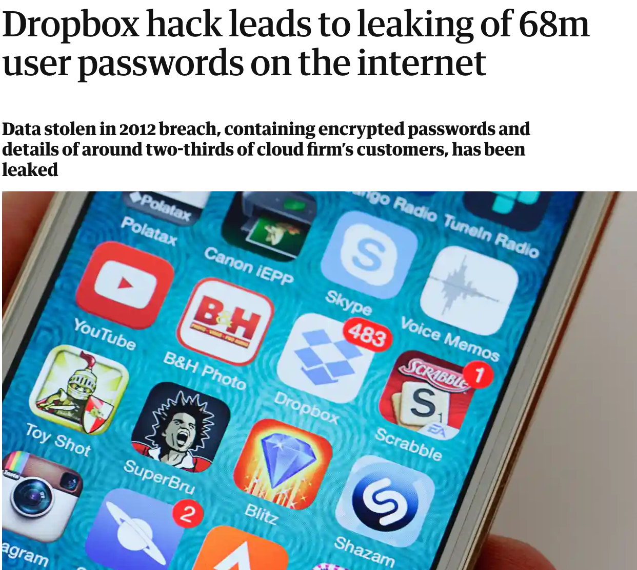

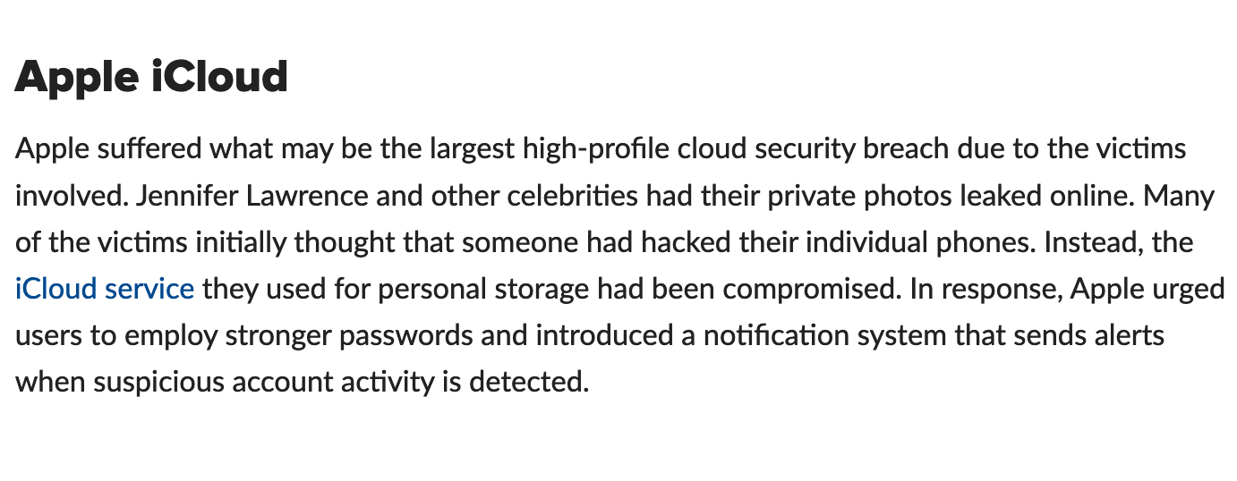



Sicherheitsbedenken?
Notes:
1 Klick:
→ There is no cloud

Slide 5

Nextcloud – Do-it-yourself-Cloud

Slide 6
Checkliste
Gerät mit Linux-Betriebssystem
SSH- bzw. Terminal-Zugang
IP-Adresse und Port-Freigaben
Domain-Anbieter mit Dynamic DNS
Speicherplatz (+Backups)

Slide 7
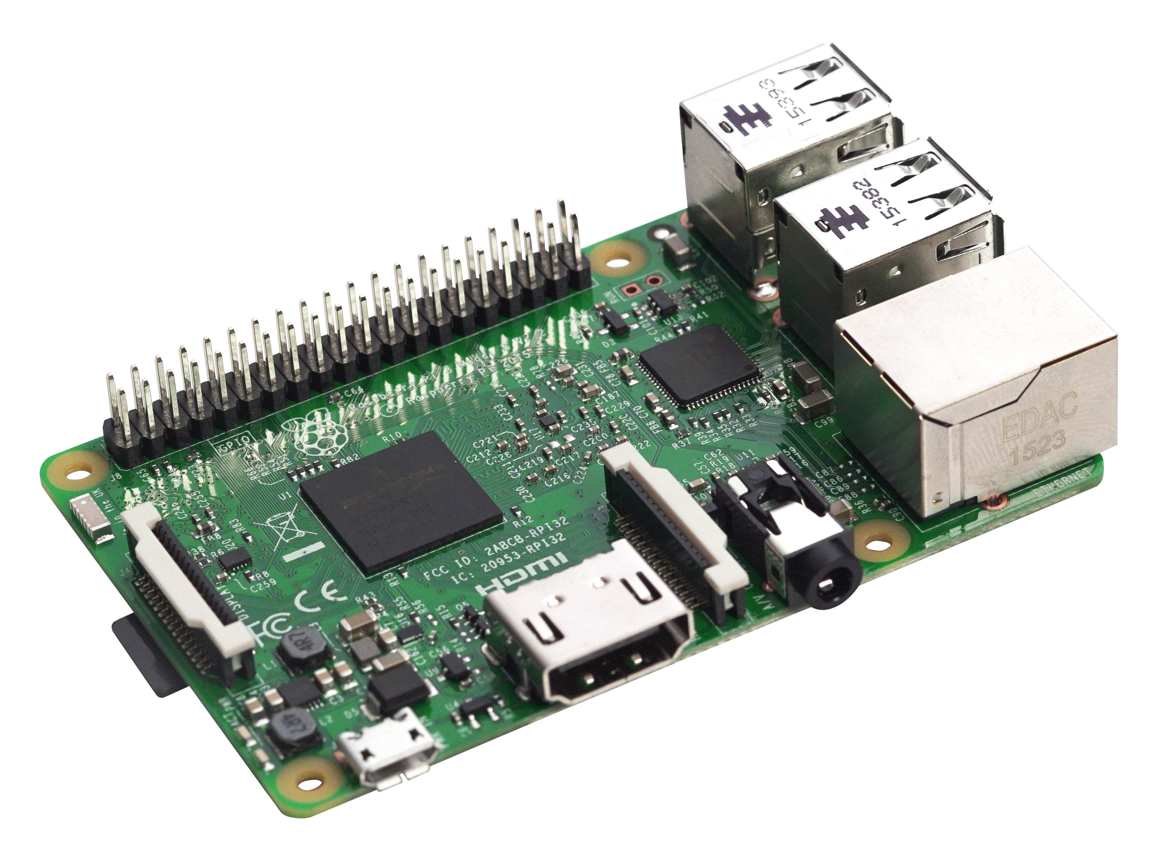
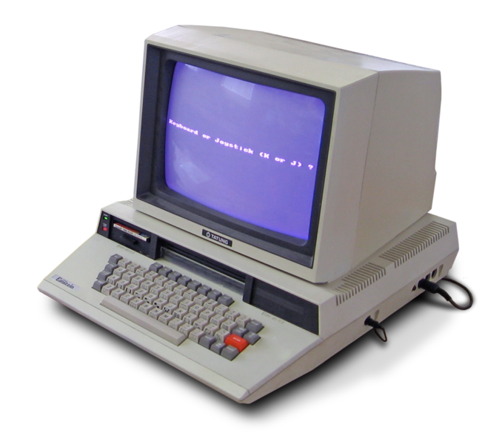
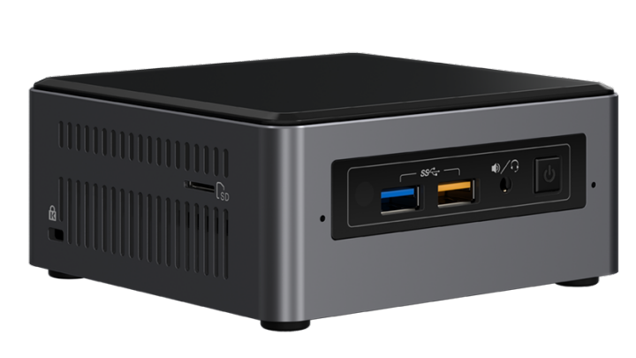
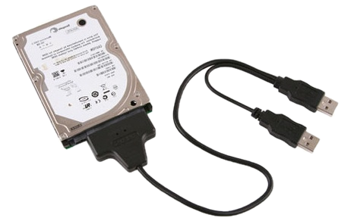
Beispiel-Server
Raspberry Pi
Intel NUC
oder Zotac ZBOX
oder Shuttle nano/slim
Die alte Mühle im Keller
USB-Festplatte

Slide 8
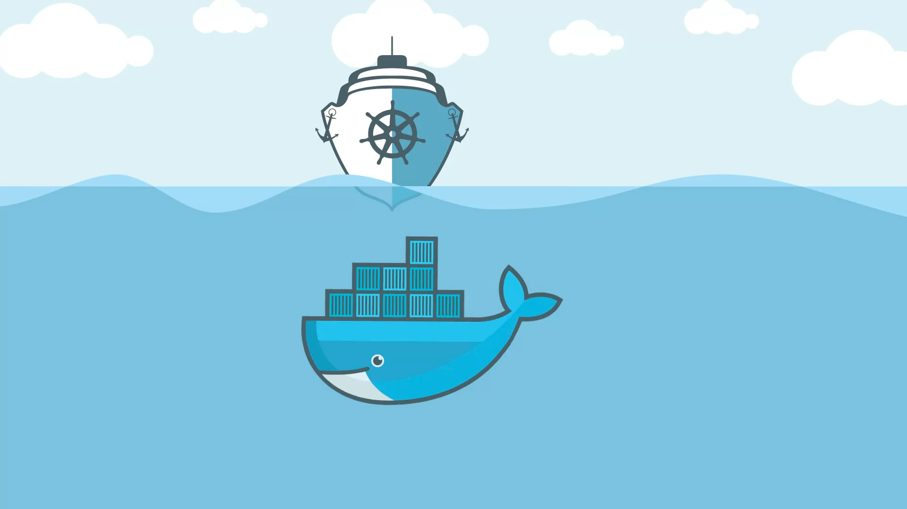

Software

Slide 9
Virtuelle Maschinen vs. Container
VMs
Container
Applikation
Applikation
Betriebssystem
Betriebssystem
virtuelle Hardware
virtuelle Hardware
Applikation (+Libraries)
Applikation (+Libraries)
cgroup
cgroup
Betriebssystem und/oder Hypervisor
Docker / containerd
Betriebssystem (Linux)
Hardware
Hardware
Notes:
1 Klick
→ Container

Slide 10
Aufbau eines Containers
Container-Image
Image-Layer
Linux cgroup
…
OverlayFS
Image-Layer
Container-Image
Image-Layer
Image-Layer
Image-Layer
Environment Variables
Bind Mounts
NAT Ports
Notes:
7 Klicks
- 1 Image
2-4 Container
5-7 Additionals

Slide 11

Vorteil: “Stateless Design“
Container-Applikation mit Daten
(z.B. MariaDB)
Volume
Nutzdaten
Notes:
4 Klicks:
Volume erstellen
Nutzdaten
Container stirbt
Neuer Container, alte Daten

Slide 12
Vorteile von Containern
Nie mehr “It works on my machine“ – alle Abhängigkeiten sind im Image dabei
Gesamte Applikation als ein versioniertes Paket
Stateless Design macht Management und Updates einfach
Wesentlich kleinerer „Footprint“ als bei einer VM
Dynamisches Verteilen von Compute-Ressourcen

Slide 13


Slide 15
Befehlsübersicht
docker run <image>
--name containername
-p hostport:containerport
-v hostpfad:containerpfad
-e variable=„inhalt“
-d (Daemon / im Hintergrund)
--rm (nach beenden löschen)
-it (interaktives Terminal)
docker-compose
up Alle Container und Ressourcen erstellen und starten -d (Daemon / im Hintergrund)
down Alle Container und Ressourcen entfernen
pull Alle in docker-compose.yml definierten Images laden, veränderte images → update
logs [servicename] alle logs anzeigen, oder nur die vom angegeben Service -f („follow“ – logs fortlaufend anzeigen)

Slide 16
Docker-Compose
version: ‘2‘ # ein Kommentar
services:
<service-name>:
image: <namespace/repo:tag>
restart: <always/on-failure/unless-stopped>
ports:
- <hostportA>:<containerportB>
- 8443:443
volumes:
- ./folder/on/host:/in/container
- /path/is/absolute.txt:/to/container/file.txt
environment:
- LOG_LEVEL=info
- CUSTOM_TITLE=MyApp
<service-name-2>: …
version: ‘2‘
services:
web:
image: containous/whoami:latest
restart: always
ports:
- 8080:80

